Slide 1

Business
网页爬虫系统
高效抓取与智能处理技术
汇报人: 黑路浩

Slide 2

目录
CONTENTS
01
爬虫图片系统概述
02
系统架构设计
03
关键技术解析
04
系统实现流程
05
系统优势与挑战
06
未来发展方向

Slide 3

01
爬虫图片系统概述

Slide 4

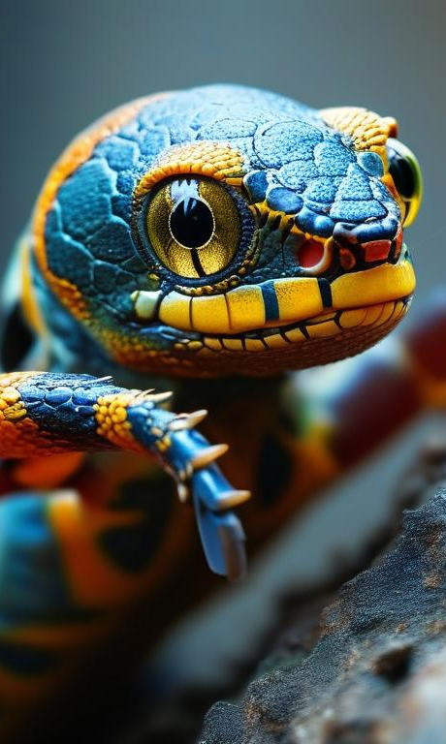
系统定义
01
02
03
爬虫系统定义
系统核心功能
技术实现原理
爬虫图片系统是一种自动化工具，用于从互联网上抓取并存储图片数据。其核心功能包括目标识别、数据提取和存储管理，广泛应用于图像搜索和数据采集领域。
该系统具备图片识别、批量下载和分类存储功能，能够高效处理海量图片数据，并支持多种格式和分辨率的选择，满足不同用户需求。
基于网络爬虫技术，系统通过模拟用户请求访问目标网站，解析网页结构提取图片链接，最终将图片数据下载并存储至本地或云端。

Slide 5



应用场景
电商图片采集
1
社交媒体监控
2
新闻图片聚合
3
爬虫图片系统可自动抓取电商平台的商品图片，用于价格对比、库存管理及市场分析，提升运营效率。
系统可实时采集社交媒体中的图片数据，用于品牌监测、舆情分析及用户行为研究，辅助决策制定。
爬虫图片系统可从新闻网站抓取图片，用于新闻报道、事件追踪及内容创作，丰富信息来源。

Slide 6

核心功能
01
02
03
图片抓取
反爬虫机制
数据存储与同步
系统能够自动识别并抓取指定网页中的图片资源，支持多种图片格式和批量下载功能，确保高效获取目标数据。
User-Agent轮换、代理支持、智能延迟控制
支持将抓取的图片存储，并提供主数据库管理和副数据库备份方式，确保数据安全与便捷访问。

Slide 7
02
系统架构设计

Slide 8
数据采集模块
01
数据采集原理
03
采集技术
数据采集模块通过模拟用户请求，访问目标网站并获取所需信息，确保数据的实时性和准确性。
采用HTTP请求、API接口及动态渲染技术，支持多种数据格式的提取与处理，提升采集效率。
02
数据存储
采集后的数据通过结构化存储方式保存，支持数据库、文件系统等多种存储介质，便于后续分析。

Slide 9


数据处理模块
数据清洗
数据转换
数据清洗是数据处理的首要步骤，旨在去除无效、重复或错误的数据，确保后续分析的准确性和可靠性。
数据转换将原始数据转换为适合分析的格式，包括数据类型转换、标准化和归一化等操作，提升数据可用性。
数据存储
数据存储模块负责将处理后的数据高效存储，支持多种数据库和文件格式，确保数据的安全性和可访问性。

Slide 10






数据存储模块
存储架构设计
数据格式优化
安全备份机制
数据存储模块采用分布式架构，支持海量图片数据的高效存储与检索，确保系统稳定性和可扩展性。
通过压缩与索引技术优化图片存储格式，减少存储空间占用并提升数据读取速度，满足实时处理需求。
引入多重备份与加密技术，保障图片数据的安全性与完整性，防止数据丢失或泄露风险。

Slide 11
03
关键技术解析

Slide 12
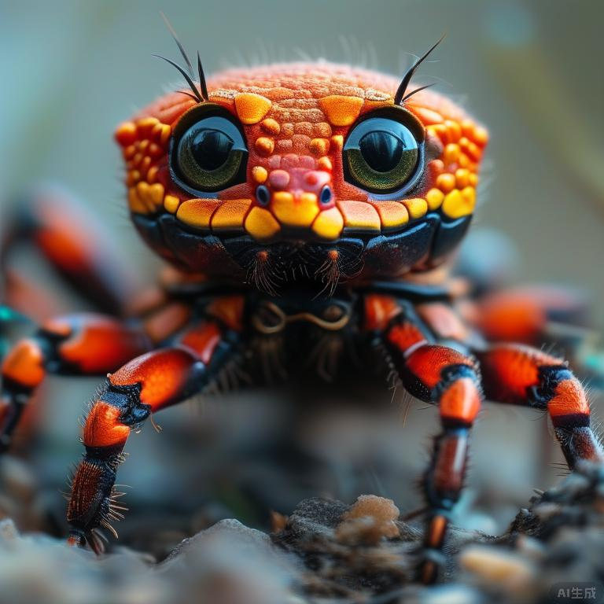
爬虫框架选择
01
爬虫框架概述
爬虫框架是用于自动化抓取网页数据的工具，常见框架包括Scrapy、BeautifulSoup等，选择合适框架可提升爬虫效率。
02
框架选择标准
选择爬虫框架需考虑性能、易用性、扩展性及社区支持，根据项目需求评估框架的适用性。
03
常用框架对比
Scrapy适合大规模爬取，BeautifulSoup适合简单解析，Selenium支持动态网页，根据场景选择最佳框架。

Slide 13
图片识别技术
2
1
3
深度学习应用
图像特征提取
深度学习在图片识别中发挥重要作用，通过卷积神经网络（CNN）等模型，实现高效的特征学习和分类，提升识别准确率。
多模态融合技术
图像特征提取是图片识别的核心技术，通过算法提取图像中的关键信息，如边缘、纹理等，为后续识别提供基础数据。
多模态融合技术结合图像、文本等多种数据源，增强图片识别的综合能力，适用于复杂场景下的精准识别任务。

Slide 14
04
系统实现流程

Slide 15

需求分析
系统功能需求
爬虫图片系统需具备自动抓取、存储、分类和检索图片功能，以满足用户对海量图片资源的高效管理和使用需求。
性能需求
系统需支持高并发处理，确保在大规模图片抓取和存储过程中保持稳定性和高效性，同时具备快速响应和处理能力。
安全需求
系统需具备数据加密、访问控制和防爬虫机制，确保图片数据的安全性和隐私保护，防止恶意攻击和数据泄露。

Slide 16
系统开发
01
02
03
爬虫图片系统的架构设计包括数据采集模块、数据处理模块和存储模块，确保高效抓取、解析和存储图片数据。
技术选型涵盖爬虫框架、图像识别算法和数据库系统，综合考虑性能、扩展性和开发效率，确保系统稳定运行。
通过敏捷开发方法和自动化测试工具，优化开发流程，提升团队协作效率，缩短系统上线周期。
系统架构设计
技术选型分析
开发流程优化

Slide 17
测试与优化
01
02
03
测试策略
性能优化
反馈迭代
制定全面的测试策略，涵盖功能测试、性能测试和安全性测试，确保爬虫图片系统的稳定性和可靠性。
通过优化代码结构、减少网络请求和提升数据处理效率，显著提高爬虫图片系统的运行速度和资源利用率。
根据测试结果和用户反馈，不断优化系统功能和性能，确保爬虫图片系统持续满足用户需求和市场变化。

Slide 18
05
系统优势与挑战

Slide 19


高效性
资源利用率
优化网络带宽和硬件资源分配，减少系统空闲时间，最大化资源利用率，确保爬虫系统在高负载下仍能稳定运行。
02
爬虫速度优化
数据处理效率
通过多线程、异步IO等技术，提升爬虫系统的并发处理能力，确保图片抓取的高效性，大幅缩短任务完成时间。
01
03
采用高效的数据解析与存储方案，减少数据处理时间，提升图片分类与存储速度，确保系统整体高效性。

Slide 20



可扩展性
分布式架构
模块化设计
动态配置
系统基于分布式架构，支持多节点并行处理。通过负载均衡与任务调度，有效应对大规模数据爬取需求，确保高效扩展。
爬虫图片系统采用模块化设计，便于功能扩展与维护。各模块独立运行，可根据需求灵活增减，提升系统整体可扩展性。
提供动态配置功能，用户可根据实际需求调整爬取规则与参数。无需重启系统，即可实现快速扩展与优化，适应多样化场景。

Slide 21


技术难点
图片识别技术
爬虫图片系统需具备高效图片识别能力，准确提取目标图片特征，确保数据抓取精准性和完整性。
反爬虫机制
系统需应对网站反爬虫策略，如IP封禁、验证码等，确保稳定抓取数据，避免被识别和拦截。
数据处理效率
系统需优化数据处理流程，提升图片存储、压缩和索引效率，确保大规模图片数据的高效管理。

Slide 22
06
未来发展方向

Slide 23


智能化升级
01
02
03
智能化升级意义
智能算法应用
数据优化策略
智能化升级提升爬虫图片系统效率，通过机器学习优化图片抓取与分类，减少人工干预，实现自动化与精准化。
引入深度学习与图像识别算法，增强系统对复杂图片的理解能力，提高抓取准确率与处理速度。
通过智能分析用户需求与行为，优化图片抓取策略，确保获取高质量图片资源，提升用户体验。

Slide 24
应用领域拓展
电商数据采集
爬虫图片系统可高效采集电商平台商品图片，助力市场分析、竞品研究和价格监控，提升企业决策效率。
媒体内容监控
通过爬虫图片系统实时抓取新闻媒体、社交平台的图片内容，用于舆情监控、热点追踪和品牌保护。
学术资源整合
爬虫图片系统可抓取学术期刊、论文中的图片数据，辅助科研人员快速获取研究资料，提升学术效率。

Slide 25

感谢观看！

